Slide 1
버스전용차로 포장 공법 비교 분석 보고서
개요
본 보고서는 중차량의 빈번한 통행과 정차/출발로 인해 가혹한 환경에 노출되는 버스전용차로 및 버스 정류장 구간의 포장 공법을 비교 분석한 자료입니다. 기존에 적용되던 고강성(콘크리트), 일반 아스 팔트, 제강 슬래그 공법과 겨울철 안전을 위한 윈터파브(결빙 방지) 공법의 장단점을 분석하여 최 적의 솔루션을 제안합니다.
기존 버스전용차로 포장 공법 분석
  2-1 고강성 콘크리트 포장 (High-Stiffness / Concrete)
시멘트 콘크리트 또는 반강성 포장을 사용하여 하중 지지력을 극대화한 방식입니다.
    특징: 강성이 매우 높아 버스 하중에 의한 소성변형(바퀴자국 패임)이 거의 발생하지 않음.
    단점: 양생 기간이 길어 교통 통제가 어렵고, 표면이 미끄러우며 소음이 큼. 겨울철 제설제 사용 시 표면 박리(Pop-out) 현상 발생 우려.
  2-2 일반 아스팔트 포장 (General Asphalt)
가장 보편적인 포장 방식으로 초기 시공비가 저렴합니다.
    특징: 시공이 간편하고 주행성이 우수함.
    단점: 여름철 고온과 버스 중량으로 인해 소성변형(Rutting)이 심각하게 발생하여 잦은 보수 공사가 필요함. 블랙아이스에 무방비.
  2-3 제강 슬래그 아스콘 (Steel Slag Asphalt)
천연 골재 대신 제철소 부산물인 제강 슬래그를 골재로 활용한 친환경 고내구성 포장입니다.
    특징: 골재 자체의 강도가 매우 높아 일반 아스팔트 대비 소성변형 저항성이 우수함(약 1.5배).
    단점: 일반 골재 대비 재료비가 상승할 수 있으며, 여전히 겨울철 결빙 문제에 대한 해결책은 아님.
3 윈터파브 (결빙 방지) 포장 솔루션
기존 고내구성 아스콘(개질 아스팔트 등)에 윈터파브 첨가제를 혼합하여 시공하는 방식입니다.
    구조적 안정성: PSMA(개질) 등 고내구성 배합 설계 적용 시 버스 하중을 충분히 견딤.
    겨울철 안전성: 자체적인 융설(Self-Melting) 기능으로 버스정류장 및 전용차로의 블랙아이스 를 원천 차단하여 대중교통 안전 확보.

Slide 2
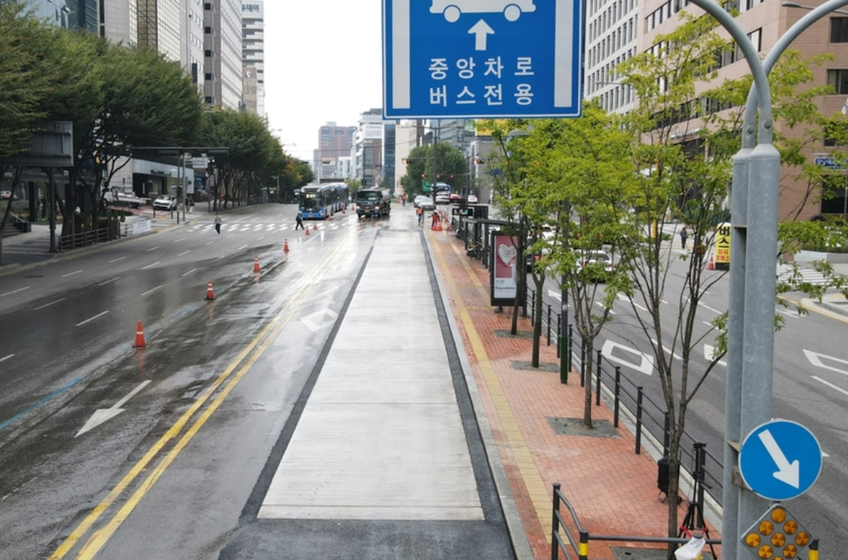
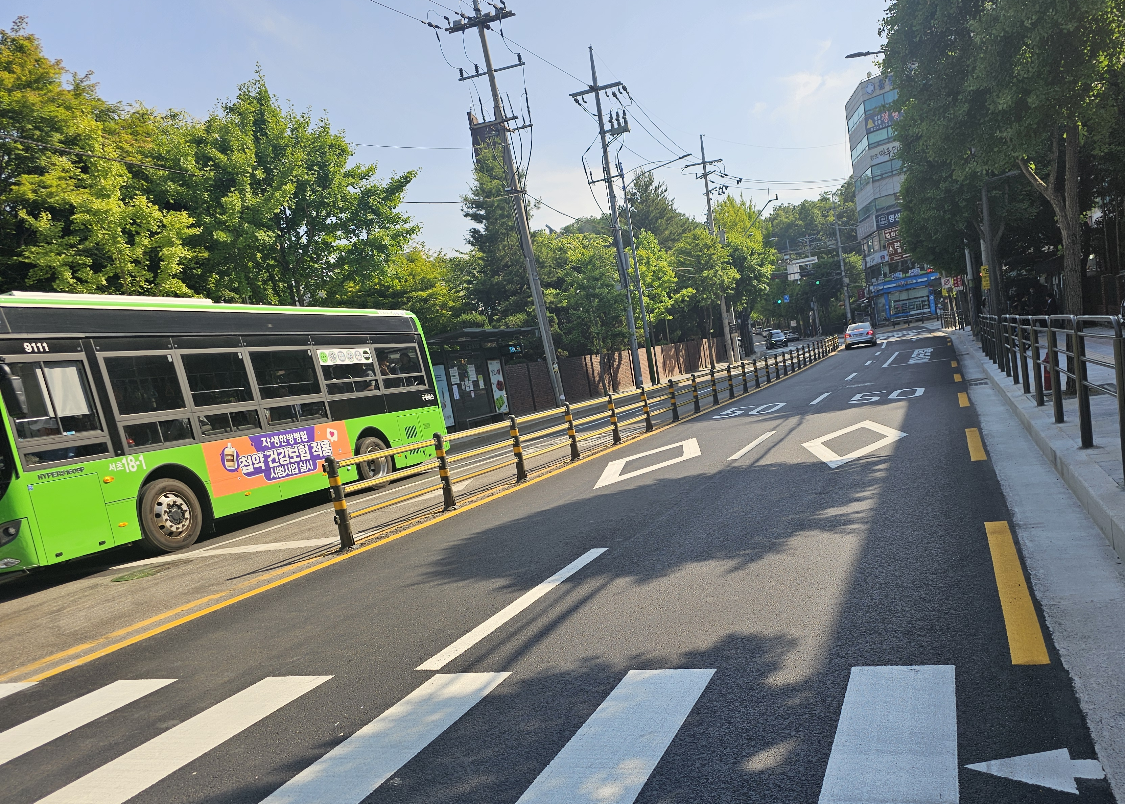
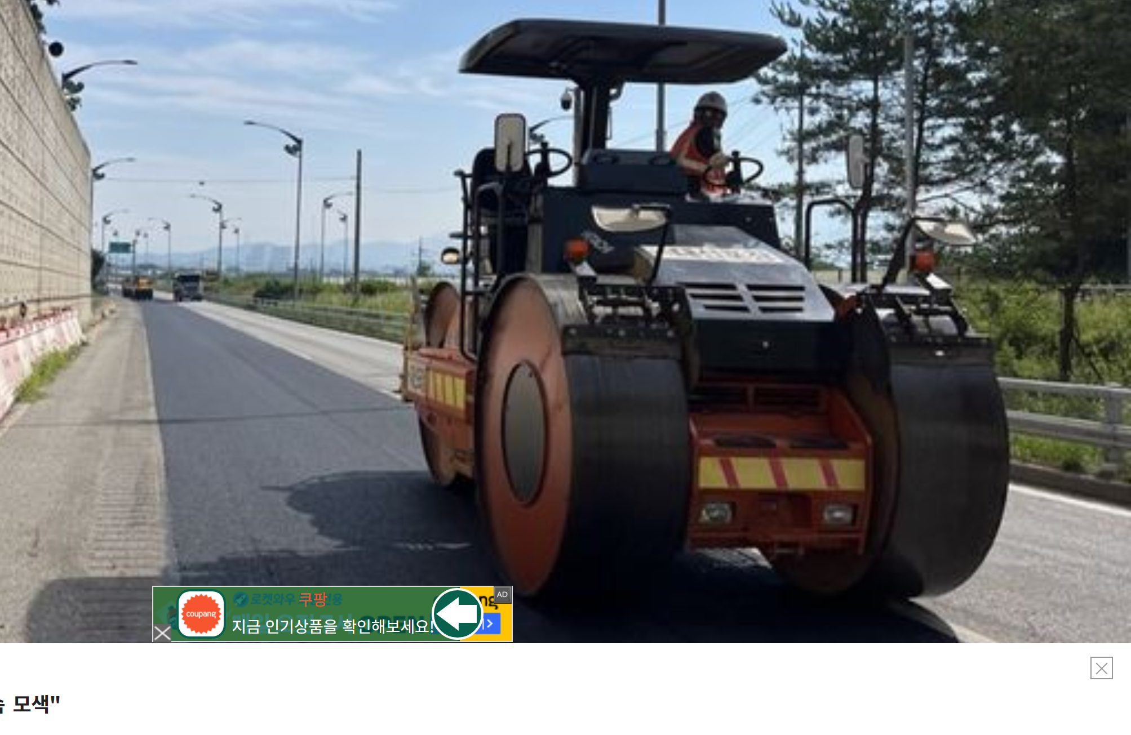
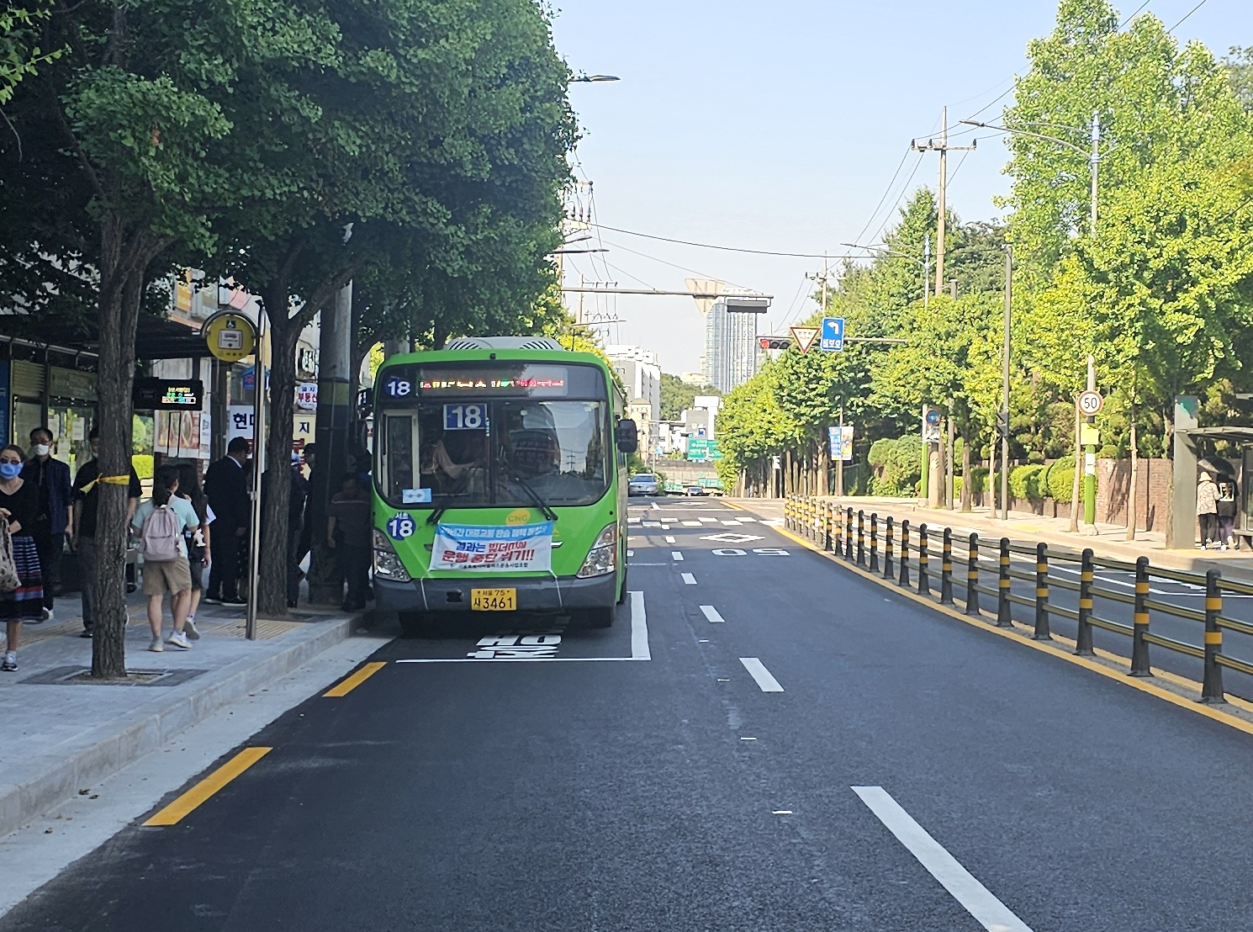
4 종합 비교 분석표
구분 | 고강성 포장 | 일반 아스팔트 | 제강 슬래그 | 윈터파브 포장
주요 재료 | 콘크리트/유항 | 일반 아스콘 | 슬래그 골재 | 아스콘+윈터파브
소성변형 저항 | 최우수 | 취약 | 우수 | 우수 (개질 사용시)
겨울철 안전 | 위험 (미끄러움) | 위험 (블랙아이스) | 위험 (결빙 발생) | 최우수 (결빙 방지)
시공성 | 불량 (양생 기간 긺) | 우수 | 우수 | 우수 (양생 불필요)
유지보수 | 파손 시 복구 난해 | 잦은 보수 필요 | 양호 | 반영구적 (비용 ↓)
표 1: 버스전용차로 포장 공법별 성능 비교
5 공법별 시공 이미지 비교
Image 1 | Image 2 | Image 3
(a) 고강성(콘크리트) 포장 (b) 일반 아스팔트 (c) 제강 슬래그 포장
(d) 윈터파브 포장 시공 (서초구 우면산로버스차로)
그림 1: 포장 공법별 시공 및 상태 비교

Slide 3
6 결론 및 제언
버스전용차로는 ’내구성(소성변형 방지)’ 과 ’안전성(결빙 방지)’ 두 가지를 모두 만족해야 합니다.
제강 슬래그/고강성 포장은 내구성은 우수하나 겨울철 미끄럼 사고에는 취약합니다.
윈터파브 포장은 개질 아스팔트 배합을 통해 내구성을 확보하면서도, 유일하게 겨울철 블랙 아이스를 예방 할 수 있는 공법입니다.
따라서 시민의 안전과 직결되는 버스정류장 및 급커브/경사 구간 버스전용차로에는 윈터파브 포장 도입이 시급 합니다.

